Slide 1

Gestion des publicités personnalisées pour une plateforme commerciale
Présentée par:
Marzouki Mohamed Melek
Kallel Rym
Notes:
Bonjour nous présentons notre projet intitulé ,,,

Slide 2

Plan
1
Présentation du projet
2
Analyse et spécification des besoins
3
Conception du projet
4
Réalisation et test
5
Conclusion
Notes:
Nous commençons par une presentation du projet
Puis
Après
Ensuite
enfin

Slide 3
Présentation du projet
1
Notes:
Dans cette partie nous parlerons du contexte génerale, la problématique et les solutions offertes par notre app

Slide 4

Présenation du projet (1)
Notes:
La publicité en ligne est un secteur en vogue, en effet quasiment tous les sites webs comportent une forme de publicité.

Slide 5
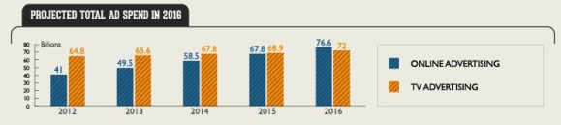
Présenation du projet (2)
Notes:
Dès l’invention de la TV ,dans les années de 1920 , les agences de publicités ont utilisé cette technologie.
Cependant, avec la croissance exponentielle de l’internet, les agences trouve plus de flexibilté et trouve des prix moins chers,
On remarque cette croissance entre 2012 et 2016 à travers le graphe suivant

Slide 6

Présenation du projet (2)
Promotion des services/produits
Rentabiliser financièrement le site internet
etc….
Couvrir le coût d’hébergement
Notes:
rentabiliser financièrement leur site internet
couvrir les coûts d'hébergement et de noms de domaine.
assurer la promotion des services ou produits que propose votre site web.
Elle s'adresse en effet aux internautes, c'est-à-dire un public idéal pour une telle campagne de promotion.

Slide 7




Présenation du projet (3)
Etude de l’existant
Notes:
nous remarquons que les solutions déjà existantes ne sont pas satisfaisantes car elles sont coûteuses, complexes et sont plus adéquates pour des sites de grandes envergures. Nous citerons comme exemples :
Notons que ces logiciels ont été mis en place par leur société respective pour le profit d’uniquement leurs sites web uniquement. Ainsi donc les plateformes relativement petites auront des difficultés à intégrer à leurs sites des systèmes de tracking publicitaire.

Slide 8

Présenation du projet (4)
Comment pourrait-on créer des logiciels de tracking de publicité peu complexes et assez performants ?
Notes:
Ce qui nous pousse donc à nous poser la question suivante :
Comment pourrait-on créer des logiciels de tracking de publicité peu complexes et assez performants ?

Slide 9
Présenation du projet (5)
Notes:
C’est dans ce cadre que nous avons développé notre application adtracker pour répondre à notre question ! ☺
Notre app offre la possibilité de s’integrer aisement a n’importe que plateforme commerciale

Slide 10
Analyse et spécification des besoins
2

Slide 11

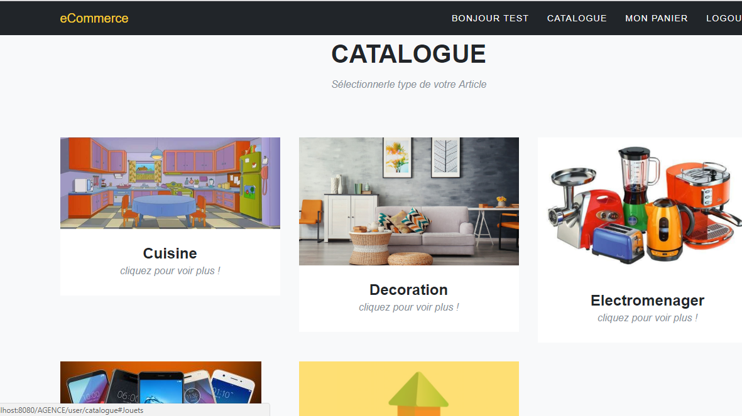
Analyse et spécification des besoins (1)
Les acteurs
Administrateur
Plateforme commerciale

Slide 12
Analyse et spécification des besoins (2)
Consulter Statistique
Besoins fonctionnelles
Gérer les publicités
Administrateur
Notes:
L’administrateur peut consulter les statistiques : les publicités les plus vues , les Tags les plus utilisés par les utilisateurs ,,,,
Il peut aussi Gérer les publicités’ajouter, supprimer modifier ,,, )

Slide 13
Analyse et spécification des besoins (3)
Enregistrer comportement utilisateur
Besoins fonctionnelles
Afficher publicités personnalisés
Plateforme Commerciale

Slide 14




Analyse et spécification des besoins (4)
Besoins non fonctionnelles
Sécurité des données personnelles
Ergonomie IHM
Réponse temps réel
Priorité entre les pubs
Notes:
Ergonomie Interface Homme Machine.
Le système doit répondre en temps réel.
L'existence d'une notion de priorité entre les publicités.
Les publicités ajoutées ne doivent pas être intrusives.
Le système doit garantir la sécurité des données personnelles de la vie privée des utilisateurs de la plateforme.

Slide 15
Conception du projet
3
Notes:
Dans cette partie nous allons parler des différentes architectures à savoir l’architecture logique, technique et applicative, nous terminerons par un diagramme de classe participante

Slide 16
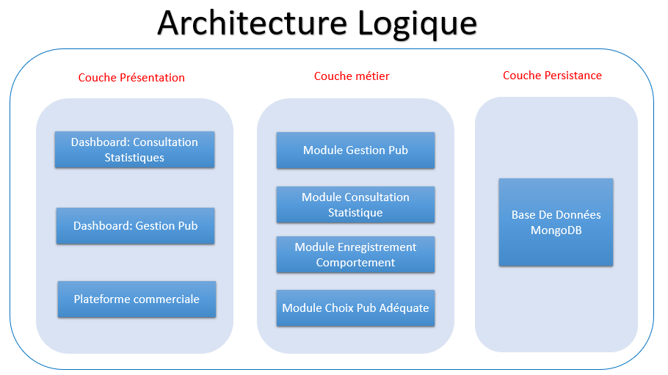
Notes:
On a 3 couches :
Dans la couche présentation on a ,,,,,

Slide 17
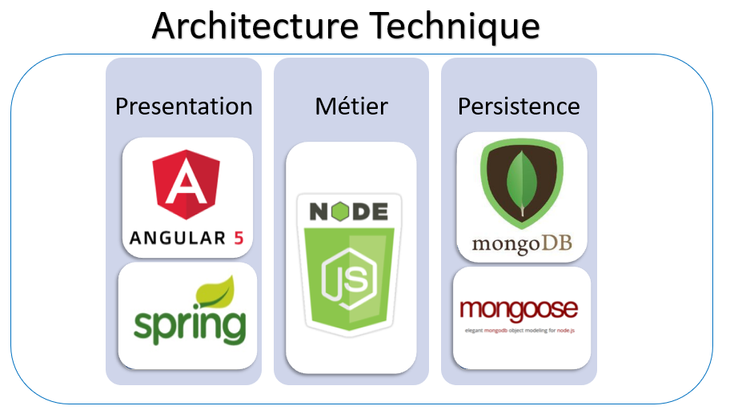
Notes:
Nous avns choisis de développer notre projet avec Angular en frontend , Nodejs en backend et MongoDB notre base de données
Nous avons pris un exemple de plateforme commerciale développé avec spring MVC pour tester l’app

Slide 18
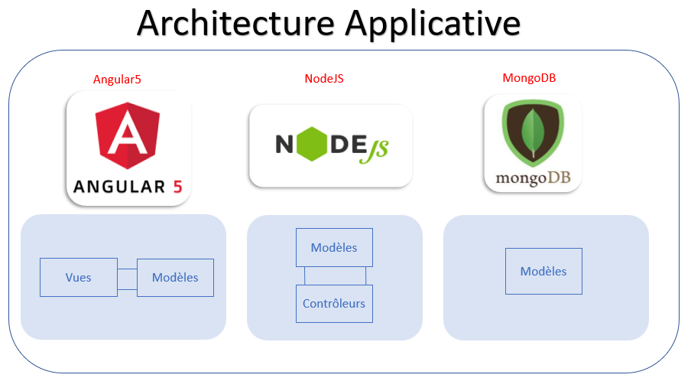
Notes:
Angular fonctionne en utilisant les composants qui ont une architecture MVVM
NodeJs adopte le patron de conception MVC mais dans notre cas nous avons développé un webservice rest donc nous utiliserons que des M et C

Slide 19
Diagramme de classes participantes
Notes:
Entité, vue , controlleur

Slide 20
Réalisation et Test
4

Slide 21
Scénarios de Test
Scénario | Résultat
Enregistrer profil utilisateur
Ajouter un Tag
Afficher Publicité
Ajouter Publicité
Notes:
Nous avons réalisé qlq scénario de test
Nous avons trouvé des difficulté au debut d’afficher les pubs mais nous avons réussi finalement de fixer ce prob

Slide 22
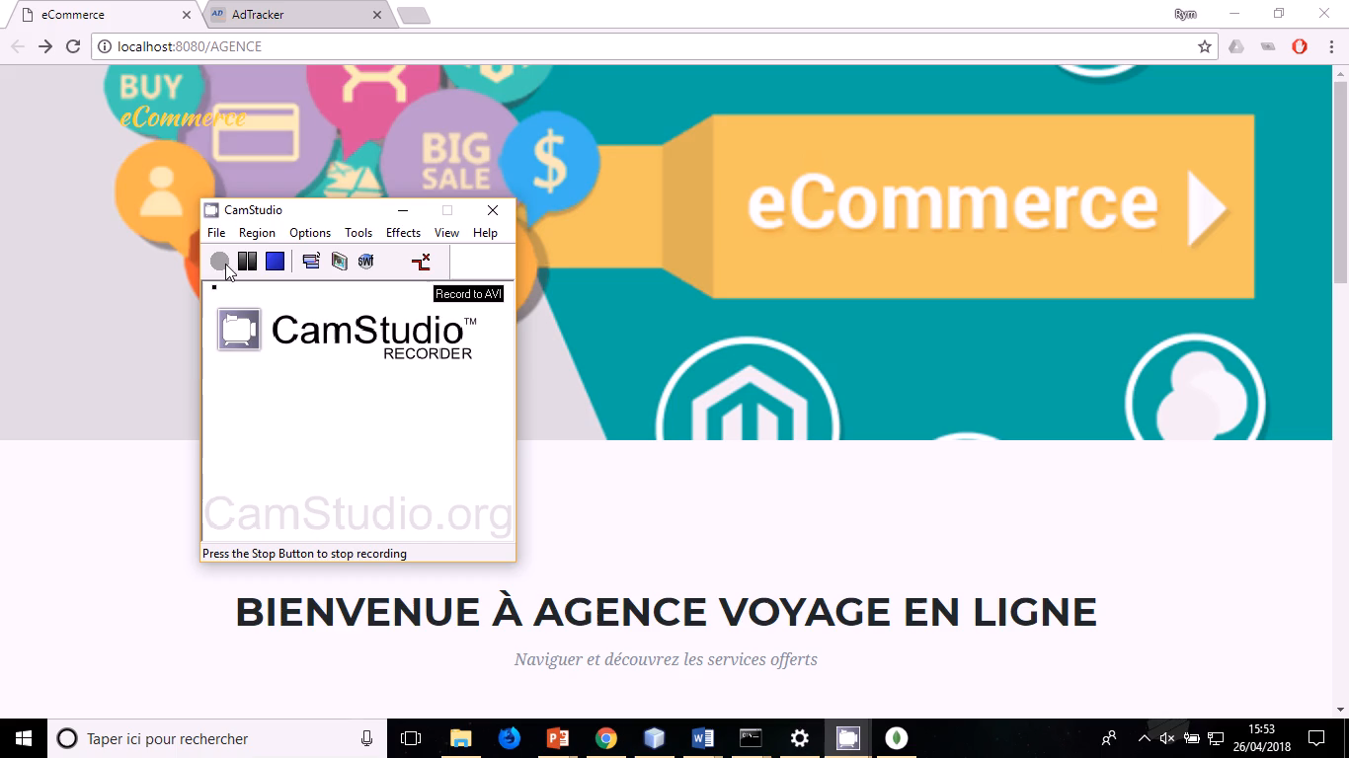
Démonstration
Notes:
On va faire l’inscription dans notre plateforme commerciale, on se connecte,
donc une publicité s’affiche au hasard car c’est un nouveau utilisateur et il n’a pas encore des préferance
On vérifie que l’utilisateur est bien enregistré dans notre app
L’utilisateur choisis de naviguer dans la pages des smartphones
Ainsi un tag smartphone s’affiche et si on refraiche la page , une pub liée au smartphone s’affiche

Slide 23
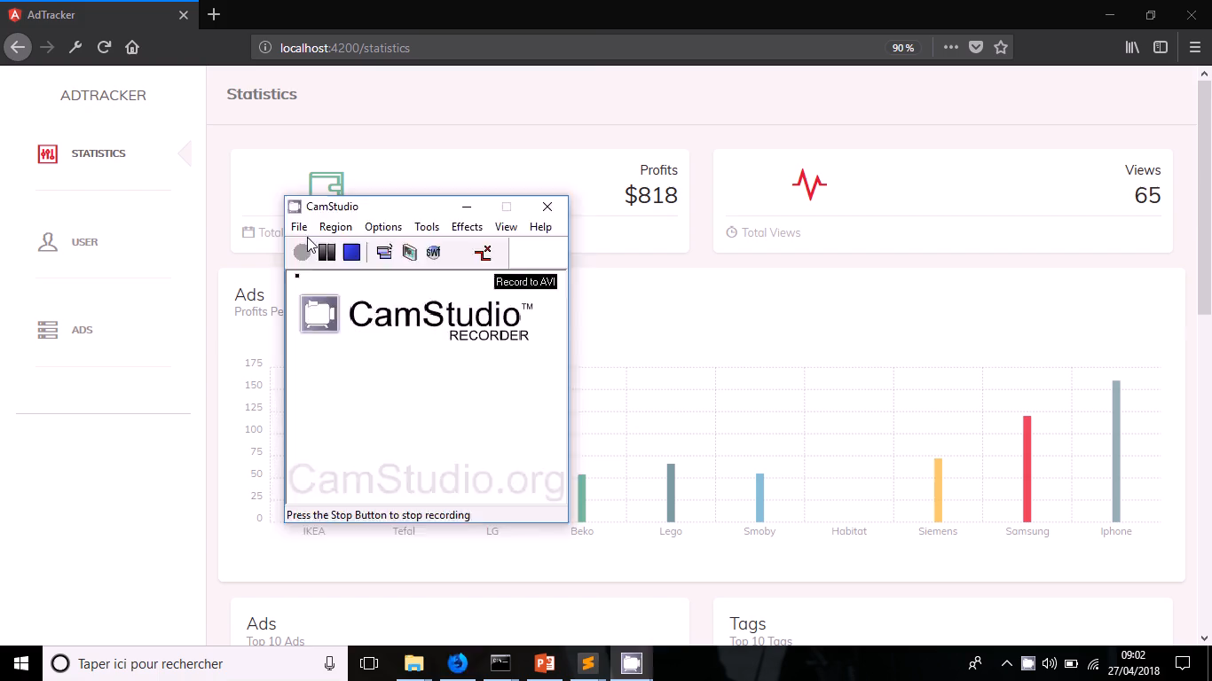
Notes:
Voici le dashboard de l’admin:
Dans cette page on a les statistiques

Slide 24
Conclusion
5

Slide 25


Conclusion (1)
Notes:
Les pub en ligne , aussi bien au niveau nationnal qu’internationnal est un secteur en progression croissante c’est essentiellement la raison pour laquel nous avons décidé de pofiter de cet essor en réalisant AD Tracker. Ce qui nous a permis de créer un système de tracking pour tous les sites web mêmes ceux de petites et moyennes tailles

Slide 26
Conclusion (2)
Sondage pour mieux préciser leurs centre d’intérêt
Système de Rating
Contrôler les publicités récupérés
Notes:
Bien que l’app que nous avons réalisé nous ait permis d’avoir les résultats souhaités, il peut être sujet d'extension.
prendre part à un sondage afin de mieux préciser leurs centres d'intérêts
penser à Intégrer un système de "rating" donnant la main aux utilisateurs pour évaluer les publicités affichées (peu intéressantes, intéressantes, très intéressantes),
permettre à la plateforme de contrôler les publicités récupérées (i.e. bloquer les publicités des plateformes concurrentes...).

Slide 27
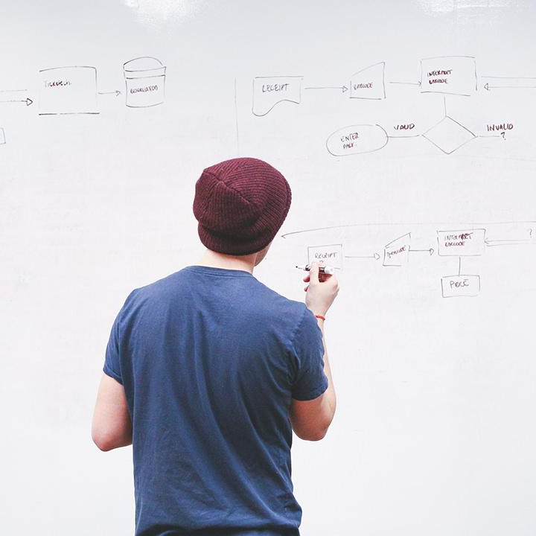
Merci pour votre attention

